Slide 1
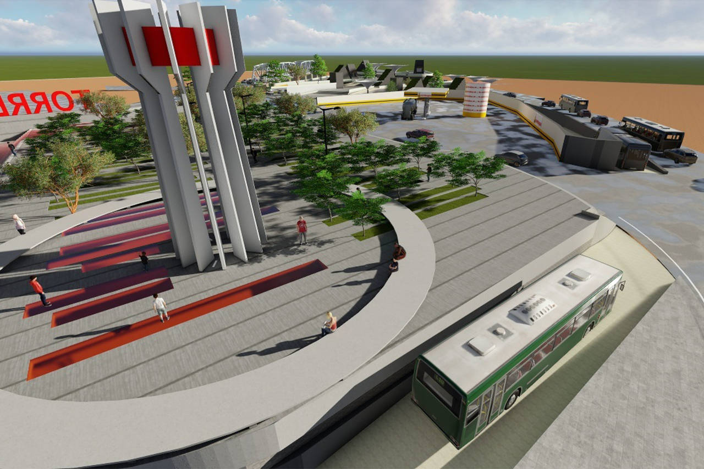
PRESUPUESTO
CIUDADANO
2017
Dirección
De Programación
Y Presupuesto

Slide 2
BIENVENIDO
Aquí podrás encontrar toda la información concerniente al Presupuesto de Egresos 2017 en una versión sencilla y descriptiva.
La información expuesta es la contenida en el Sistema Integral de Información Financiera al 1 de Enero de 2017
El presente archivo esta conformado por datos abiertos, que pueden ser procesados y analizados por cualquier ciudadano con conocimiento básicos de computación, mediante su exportación a un formato excel
Si deseas conocer como se construye un presupuesto de egresos, puedes ingresar al video explicativo en la siguiente liga:
http://www.torreon.gob.mx/transparencia/info.cfm?e=20&t=1
Bienvenido

Slide 3
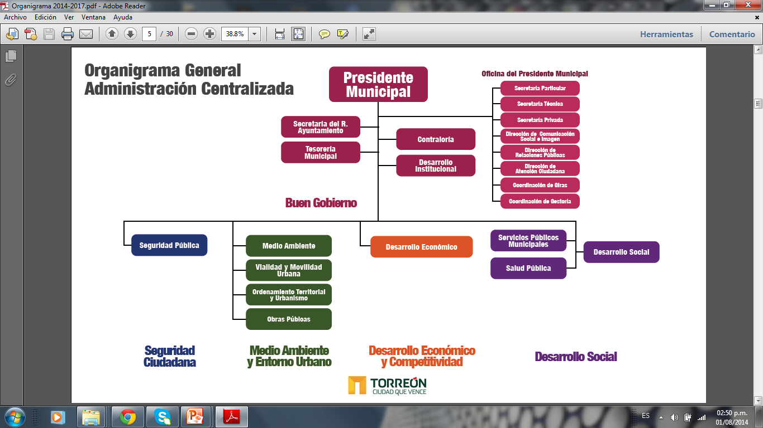

Slide 4
PUBLICACIONES
LEY DE INGRESOS
Publicación en Periódico Oficial del Estado.
27 de Diciembre de 2016
PRESUPUESTO DE EGRESOS
Publicación en Periódico Oficial del Estado.
17 de Enero de 2017
PRESUPUESTO CIUDADANO
Publicación del Presupuesto Ciudadano
28 de Marzo de 2017

Slide 5
¿DE DONDE OBTIENE EL GOBIERNO SUS RECURSOS?
CONCEPTO | 2016 | 2017
IMPUESTOS | $501,468,495 | $286,911,591.00
DERECHOS | $ 377,408,803 | $160,251,119.00
CONTRIBUCIONES DE MEJORAS | $ 33,817,507 | $27’111,444.00
PRODUCTOS | $ 1,286,454 | $323,242.00
APROVECHAMIENTOS | $41,361,041 | $31’634,463.00
VENTAS DE BIENES Y SERVICIOS | $ 231,638 | $ 0
PARTICIPACIONES Y APORTACIONES | $ 1´117,082,600 | $973,152,577.00
TRANSFERENCIAS, ASIGNACIONES, SUBSIDIOS Y OTRAS AYUDAS | $ 110,359,904 | $ 0
INGRESOS DERIVADOS DE FINANCIAMIENTOS | $ 0 | $55’261,128.00
TOTAL | $ 2,183,016,442 | $1,534,645,564.00

Slide 6
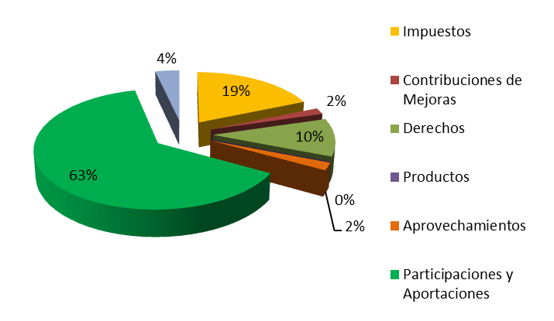
INGRESO PORCENTUAL

Slide 7
¿HACIA DONDE SE ORIENTA EL PRESUPUESTO?
EJES | PRESUPUESTO AUTORIZADO 2016 | PRESUPUESTO AUTORIZADO 2017
EJE 1 Buen Gobierno | $ 857,792,825 | $ 534,906,236
EJE 2 Seguridad Ciudadana | $ 263,753,616 | $ 221,183,095
EJE 3 Medio Ambiente y Entorno Urbano | $ 743,100,000 | $578,362,992.41
EJE 4 Desarrollo Económico | $ 39,380,000 | $27,416,103.55
EJE 5 Desarrollo Social | $ 278,990,000 | $ 172,777,137
TOTAL | $ 2,183,016,442 | $ 1,534,645,564

Slide 8
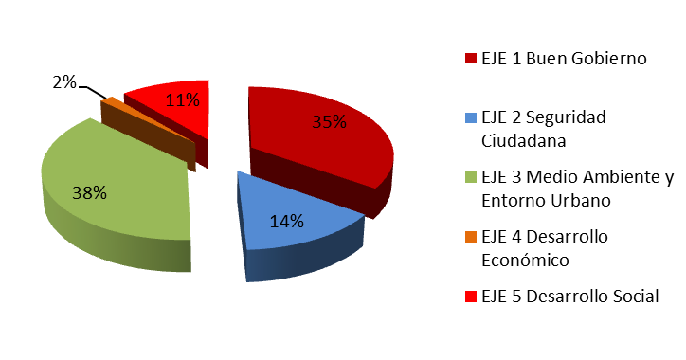
DISTRIBUCIÓN PORCENTUAL POR EJE

Slide 9
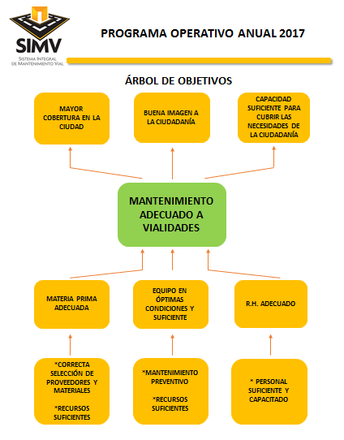
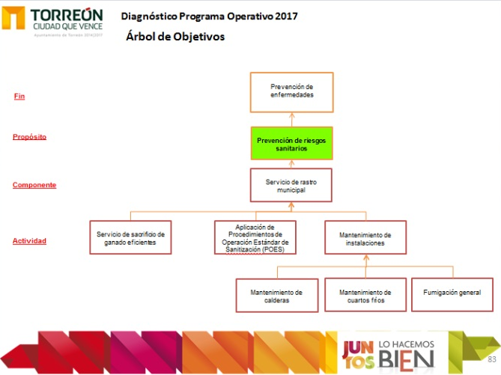
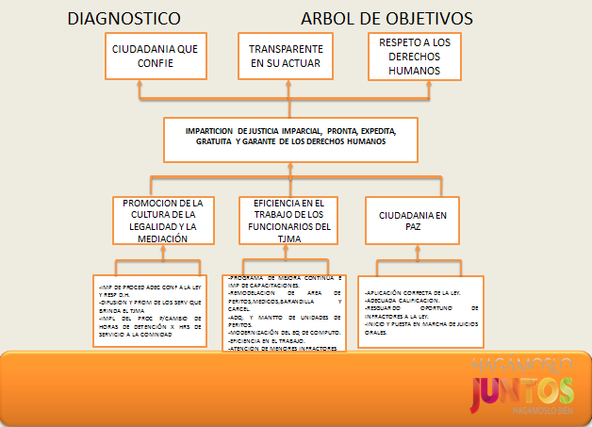
PROGRAMACIÓN
Para la elaboración del Presupuesto 2017 todas las áreas actualizaron su diagnóstico en base a la Metodología del Marco Lógico, que dio pie a sus Programas Presupuestales, en donde establecieron sus prioridades y metas a alcanzar, acorde al Plan Municipal de Desarrollo.

Slide 10
PRESUPUESTO PROGRAMÁTICO
El Gobierno Municipal de conformidad con lo establecido por la Ley General de Contabilidad Gubernamental ejerce un presupuesto programático que permite visualizar el destino de los recursos de forma más comprensible, al presentar los montos asignados a cada programa, asi como de cada uno de los componentes que conforman los diferentes programas
Alineado con el Plan Estatal de Desarrollo, se basa en los 5 ejes estratégicos definidos en el Plan Municipal de Desarrollo, a partir de los cuales se establecen programas, que a su vez están conformados de componentes y estos a su vez de proyectos y actividades.
Dado que cada componente y proyecto consta de metas especificas a alcanzar, tanto en el aspecto físico como presupuestal, la utilización de indicadores gráficos hace accesible el poder visualizar el avance en el cumplimiento de las metas esperadas.
Con todo lo anterior la rendición de cuentas y la transparencia adquieren una nueva dimensión, que nos permite afirmar que el presente presupuesto es único en el país, colocando a Torreón a la vanguardia nacional en estos rubros.
Una mayor información del Presupuesto Programático y su relación con los Programas Operativos Anuales se puede encontrar en la siguiente liga:
http://www.torreon.gob.mx/transparencia/info.cfm?e=20&t=1
Asimismo cualquier duda o comentario será atendido por el Lic. Rafael Olivares García en el correo electrónico : rolivaresg@torreon.gob.mx o rolivaresg@hotmail.com

Slide 11
CLASIFICACIÓN PROGRAMÁTICA
EJE | PROGRAMA | PROYECTO | PRESUPUESTO 2017 | AVANCE PRIMER TRIMESTRE
EJE 1 - BUEN GOBIERNO | 1 GESTIÓN EFICIENTE DE LOS RECURSOS PÚBLICOS | 1 ESTIMULO PAGO PUNTUAL PREDIAL | $ 2,000,000.00 | $ -
 |  | 2 ADMINISTRACIÓN EFICAZ DE SERVICIOS PERSONALES | $ 312,876,596.46 | $ 151,360,251.93
 |  | 3 ADMINISTRACIÓN EFICAZ DE MATERIALES Y SUMINISTROS | $ 19,443,644.86 | $ 9,040,983.54
 |  | 4 ADMINISTRACIÓN EFICAZ DE SERVICIOS GENERALES | $ 165,106,718.35 | $ 58,109,092.27
 |  | 5 MOBILIARIO, VEHICULOS Y BIENES INFORMATICOS | $ 409,742.90 | $ 3,146,676.70
 |  | 6 PAGO DE DEUDA | $ 30,000,000.00 | $ 5,323,292.43
 |  | 7 AGENDA PÚBLICA PARA LA GOBERNABILIDAD Y GOBERNANZA | $ 1,916,349.53 | $ 629,571.67
 |  | 8 JUSTICIA Y MEDIACIÓN PARA LA ARMONÍA COMUNITARIA | $ 1,237,103.78 | $ 191,805.74
 | 2 GESTIÓN INTEGRAL DE LA CALIDAD Y MEJORA REGULATORIA | 9 SISTEMA DE GESTIÓN DE LA CALIDAD | $ 1,303,679.32 | $ 8,041.50
 | 3 MODERNIZACIÓN DEL ARCHIVO HISTÓRICO | 10 PLATAFORMA DIGITAL DEL ARCHIVO HISTÓRICO | $ 327,422.89 | $ 91,543.05
 | 4 PROGRAMA DE GOBIERNO MUNICIPAL CERCANO Y VINCULADO | 11 NOS VEMOS EL MIERCOLES EN TU COLONIA | $ 284,977.96 | $ 4,142.70
 |  | TOTAL EJE 1 | $ 534,906,236.03 | $ 227,905,401.53

Slide 12
EJE | PROGRAMA | PROYECTO | PRESUPUESTO 2017 | AVANCE PRIMER TRIMESTRE
EJE 2 - SEGURIDAD CIUDADANA | 5 DESARROLLO POLICIAL INTEGRAL | 12 ADMINISTRACIÓN Y OPERACIÓN DE SEGURIDAD PÚBLICA | $ 208,653,616.07 | $ 50,999,727.88
 | 6 PROTECCIÓN CIVIL Y PREVENCIÓN DE ACCIDENTES | 13 BOMBEROS | $ 4,800,000.00 | $ 1,552,897.05
 |  | 14 PROTECCIÓN CIVIL Y PREVENCIÓN DE ACCIDENTES | $ 3,729,478.94 | $ 262,056.92
 | 7 TORREÓN EN PAZ | 15 LÍNEA VERDE | $ 4,000,000.00 | $ 5,840,000.00
 |  | TOTAL EJE 2 | $ 221,183,095.01 | $ 58,654,681.85

Slide 13
EJE | PROGRAMA | PROYECTO | PRESUPUESTO 2017 | AVANCE PRIMER TRIMESTRE
EJE 3 - MEDIO AMBIENTE Y ENTORNO URBANO | 8 DESARROLLO SUSTENTABLE Y LA PROTECCIÓN AL MEDIO AMBIENTE | 16 CALIDAD DEL AIRE | $ 398,893.63 | $ 40,874.83
 |  | 17 EDUCACIÓN Y CULTURA AMBIENTAL PARA UN ESTILO DE VIDA SALUDABLE | $ 720,000.00 | $ 69,546.10
 |  | 18 GESTIÓN DE RESIDUOS | $ 936,000.00 | $ -
 |  | 19 PRESERVACIÓN DE LOS RECURSOS BIOTICOS DEL MUNICIPIO DE TORREON | $ 1,076,864.99 | $ 39,111.85
 |  | 20 REGULACIÓN Y VIGILANCIA EN EL CUMPLIMIENTO DE LA NORMATIVIDAD AMBIENTAL | $ 80,000.00 | $ 12,733.03
 | 9 PASEO COLÓN | 21 PASEO COLÓN | $ 3,000,000.00 | $ 212,350.10
 | 10 MEJOR IMAGEN DE LA COMUNIDAD | 22 ALUMBRADO PÚBLICO | $ 186,000,000.00 | $ 60,674,757.69
 |  | 23 ANTIGRAFITTI | $ 1,166,337.90 | $ 145,700.00
 |  | 24 BOSQUE URBANO | $ 16,800,037.56 | $ 10,560,661.43
 |  | 25 CENTRO CULTURAL Y DEPORTIVO LA JABONERA | $ 3,000,000.00 | $ -
 |  | 26 CERO BACHES | $ 65,688.63 | $ -
 |  | 27 MANTENIMIENTO DE PUENTES PEATONALES | $ 264,247.27 | $ 35,000.00
 |  | 28 MANTENIMIENTO INTEGRAL BOSQUE V. CARRANZA Y PLAZA MAYOR | $ 1,760,401.80 | $ 250,392.35
 |  | 29 MANTENIMIENTO Y CONSERVACIÓN DE PLAZAS Y ÁREAS VERDES | $ 4,416,168.83 | $ 714,363.01
 |  | 30 OBRAS DIVERSAS (OTRAS) | $ 29,317,257.83 | $ 34,908,003.31
 |  | 31 PINTURA EN PLAZAS Y VIALIDADES | $ 3,278,919.97 | $ 123,200.00
 |  | 32 RECOLECCIÓN Y DISPOSICIÓN DE RESIDUOS SÓLIDOS | $ 1,066,655.65 | $ 394,750.00
 |  | 33 REHABILITACIÓN Y REGULARIZACIÓN DE ALUMBRADO PÚBLICO | $ 856,847.87 | $ -
 |  | 34 SEÑALÉTICA EN VIALIDADES | $ 1,149,814.10 | $ 56,000.00
 |  | 35 SISTEMA INTEGRAL DE MANTENIMIENTO VIAL DE TORREÓN | $ 49,284,492.54 | $ 15,120,185.86
 | 11 GESTIÓN INTEGRAL PARA UNA MOVILIDAD URBANA SUSTENTABLE | 36 ORDENAMIENTO TERRITORIAL | $ 1,363,724.28 | $ 297,832.18
 |  | 37 REORDENAMIENTO Y EQUIPAMIENTO DE INFRAESTRUCTURA VIAL | $ 651,542.01 | $ -
 | 12 LIMPIEZA | 38 BRIGADAS DE LIMPIEZA | $ 38,000,000.00 | $ 7,732,018.58
 |  | 39 PASA | $ 156,000,000.00 | $ 41,154,790.92
 |  | 40 SUPERVISIÓN LIMPIEZA | $ 600,000.00 | $ 116,000.00
 | 13 PROGRAMAS FEDERALES | 41 FONDO DE INFRAESTRUCTURA | $ 61,662,563.07 | $ -
 | 14 SANIDAD Y PREVENCIÓN DE RIESGOS SANITARIOS | 42 RASTRO | $ 15,346,534.49 | $ 2,520,756.84
 |  | 43 SERVICIOS EN PANTEONES | $ 100,000.00 | $ 13,973.37
 |  | TOTAL EJE 3 | $ 578,362,992.41 | $175,193,001.45

Slide 14
EJE | PROGRAMA | PROYECTO | PRESUPUESTO 2017 | AVANCE PRIMER TRIMESTRE
EJE 4 - DESARROLLO ECONÓMICO | 15 PROMOCIÓN Y FOMENTO PARA EL DESARROLLO ECONÓMICO Y EMPRESARIAL | 44 ATRACCIÓN DE INVERSIONES | $ 335,813.32 | $ 33,653.87
 |  | 45 FOMENTO AL TURISMO | $ 555,636.96 | $ 67,330.00
 | 16 TORREON EMPRENDEDOR | 46 CONSOLIDACIÓN DE PYMES | $ 10,303.59 | $ 858.40
 |  | 47 SISTEMA ÚNICO DE GESTIÓN EMPRESARIAL | $ 128,715.49 | $ 12,004.50
 | 17 UNA MEJOR OPCIÓN DE VIDA | 48 ADMON. EFICIENTE SERVICIOS PERSONALES | $ 6,405,634.18 | $ 2,837,202.24
 |  | 49 BOLSA DE TRABAJO | $ 480,000.00 | $ 266,123.84
 |  | 50 MANTENIMIENTO Y CONSERVACIÓN DEL CENTRO HISTÓRICO | $ 8,000,000.00 | $ -
 |  | 51 PASEO MORELOS | $ 2,400,000.00 | $ -
 |  | 52 TALLERES DE OFICIO Y CAPACITACIONES | $ 100,000.00 | $ -
 | 18 INSTITUTO MUNICIPAL DE PLANEACIÓN Y COMPETITIVIDAD | 53 ADMINISTRACIÓN IMPLAN | $ 9,000,000.00 | $ 2,250,000.00
 |  | TOTAL EJE 4 | $ 27,416,103.55 | $ 5,467,172.85

Slide 15
EJE | PROGRAMA | PROYECTO | PRESUPUESTO 2017 | AVANCE PRIMER TRIMESTRE
EJE 5 - DESARROLLO SOCIAL | 19 SERVICIOS Y CULTURA DE LA SALUD | 54 CONSULTA EXTERNA DE SALUD MUNICIPAL | $ 640,000.00 | $ 56,947.67
 |  | 55 DETECCIÓN OPORTUNA DEL CANCER | $ 200,000.00 | $ 26,183.52
 |  | 56 PREVENCIÓN DE ADICCIONES | $ 150,000.00 | $ 8,206.54
 |  | 57 PREVENCIÓN DE EMBARAZOS EN ADOLESCENTES | $ 100,000.00 | $ -
 |  | 58 PREVENCIÓN DE RIESGOS SANITARIOS | $ 320,000.00 | $ 17,516.00
 |  | 59 PROGRAMA CRÓNICO-DEGENERATIVO, OBESIDAD Y OTROS | $ 227,178.98 | $ 417.50
 |  | 60 SALUD ANIMAL | $ 760,000.00 | $ 22,000.00
 | 20 POR TU EDUCACIÓN HAGÁMOSLO JUNTOS | 61 EVENTOS CIVICO - SOCIALES | $ 1,505,820.18 | $ 1,203,772.22
 |  | 62 JOVENES EN MOVIMIENTO | $ 600,000.00 | $ 70,999.80
 | 21 JUNTOS POR LA NUTRICIÓN | 63 FOMENTO AGROPECUARIO | $ 800,000.00 | $ 748,000.00
 | 22 AYUDAS AL SECTOR SOCIAL | 64 AYUDAS AL SECTOR SOCIAL | $ 45,437,835.81 | $ 12,822,194.33
 | 23 PROMOCIÓN DE LA FAMILIA | 65 DIF | $ 70,000,000.00 | $ 18,132,588.97
 | 24 INSTITUTO DEL DEPORTE | 66 INSTITUTO DEL DEPORTE | $ 15,000,000.00 | $ 3,662,193.73
 | 25 INSTITUTO DE LA MUJER | 67 INSTITUTO DE LA MUJER | $ 7,200,000.00 | $ 1,800,000.00
 | 26 INSTITUTO DE CULTURA Y EDUCACIÓN | 68 INSTITUTO DE CULTURA Y EDUCACIÓN | $ 29,836,302.02 | $ 8,308,719.96
 |  | TOTAL EJE 5 | $ 172,777,136.99 | $ 46,879,740.24

Slide 16


INDICADORES DE GESTIÓN
PRIMER TRIMESTRE DE 2017

Slide 17

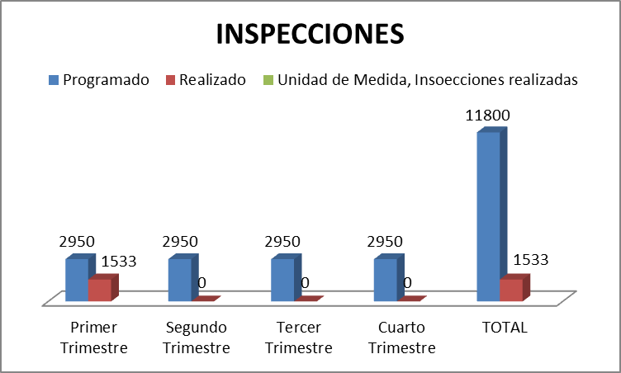
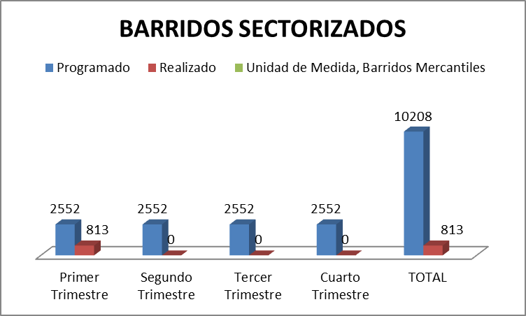
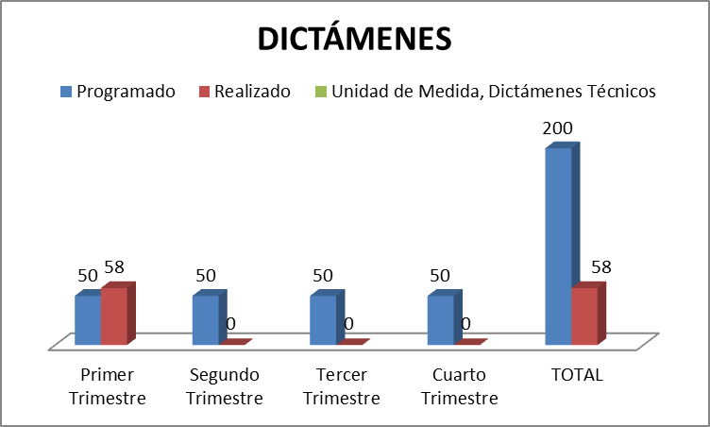
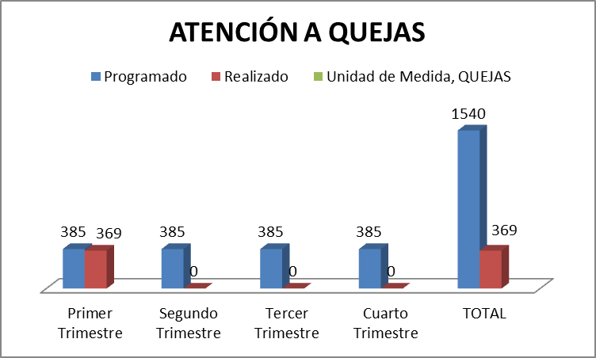
AGENDA PUBLICA PARA LA
GOBERNABILIDAD Y GOBERNANZA

Slide 18
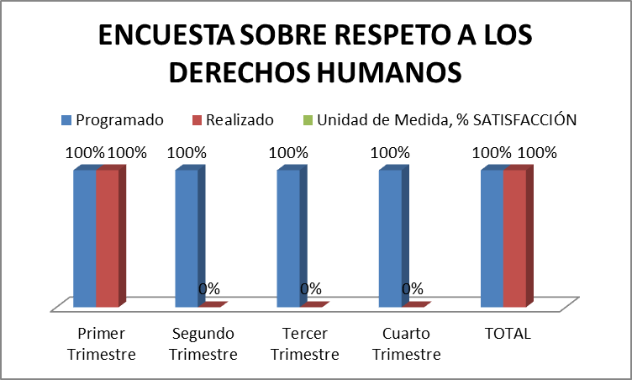
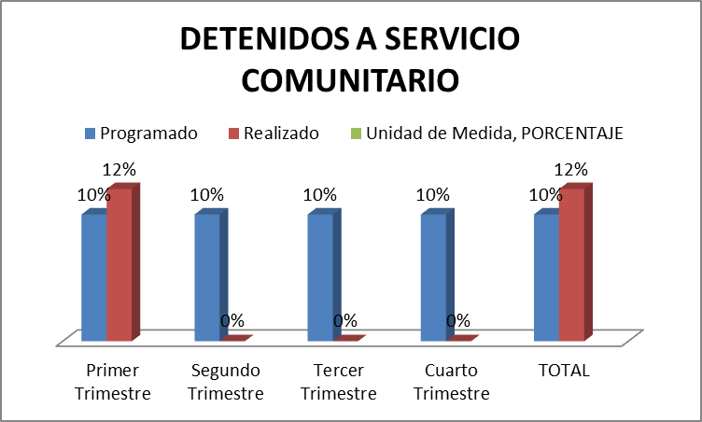
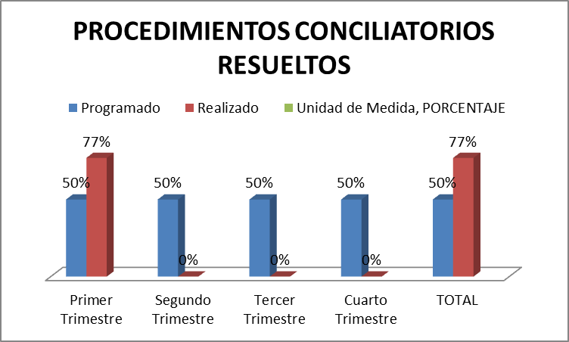
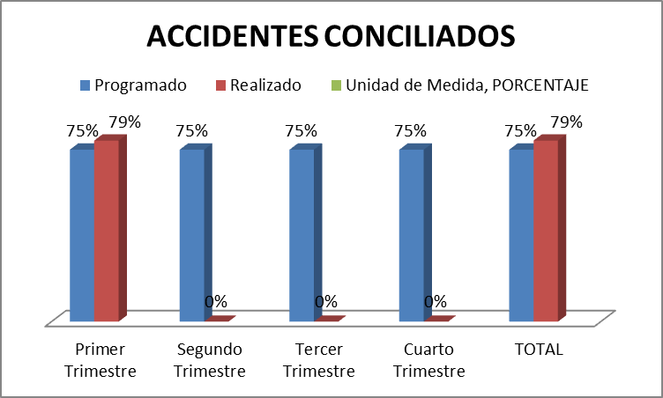
JUSTICIA Y MEDIACIÓN PARA LA ARMONIA COMUNITARIA

Slide 19
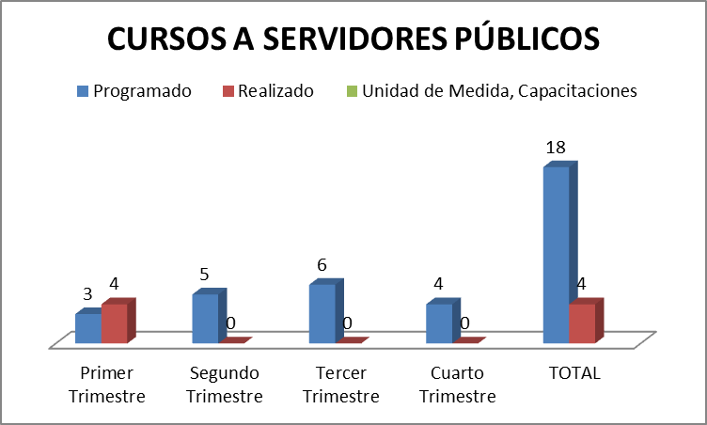
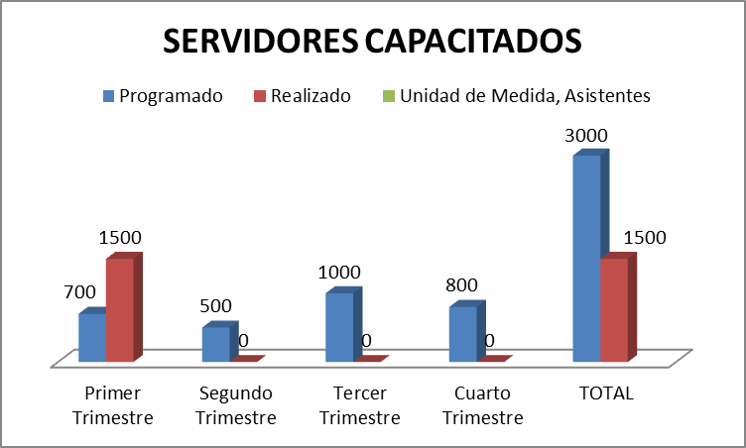
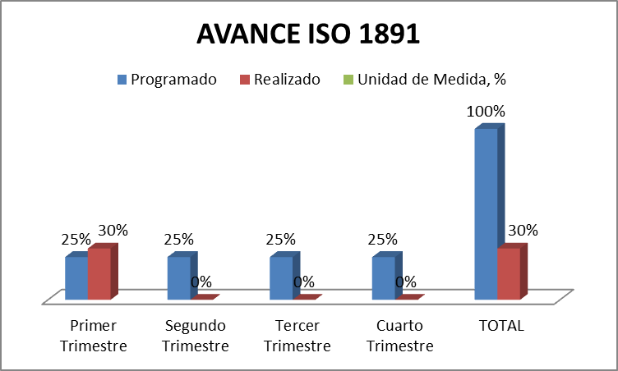
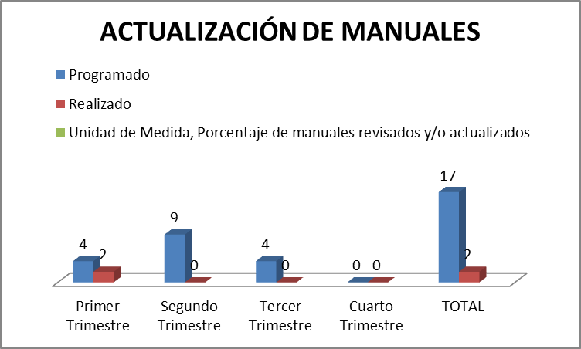
SISTEMA DE GESTIÓN DE LA CALIDAD

Slide 20

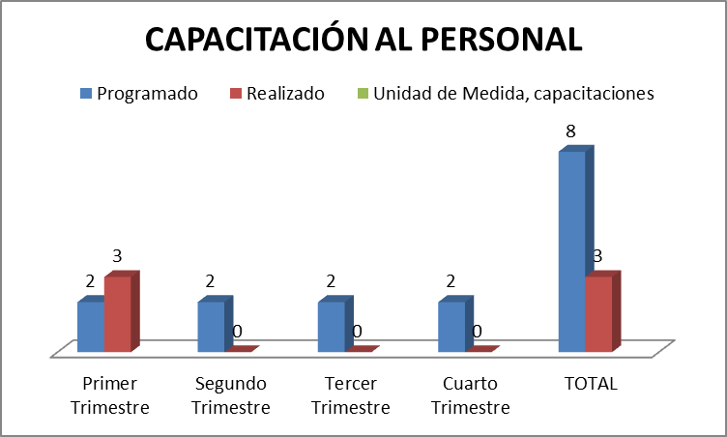
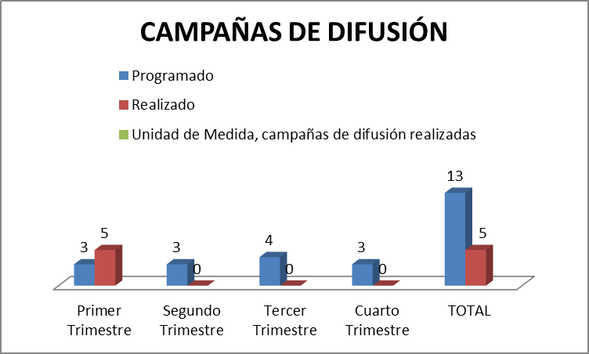
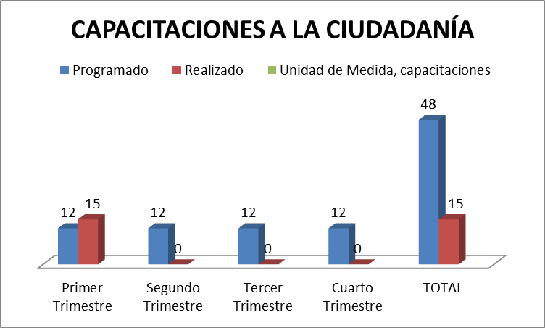
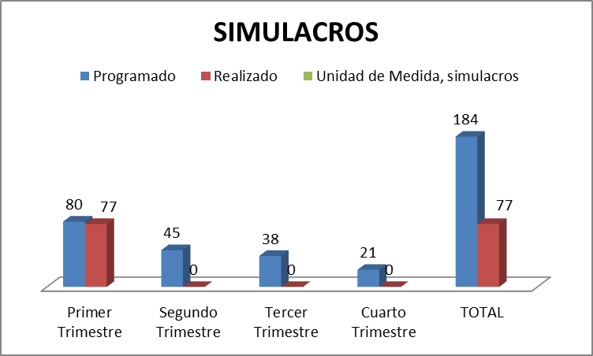
PROTECCIÓN CIVIL Y PREVENCIÓN DE ACCIDENTES

Slide 21
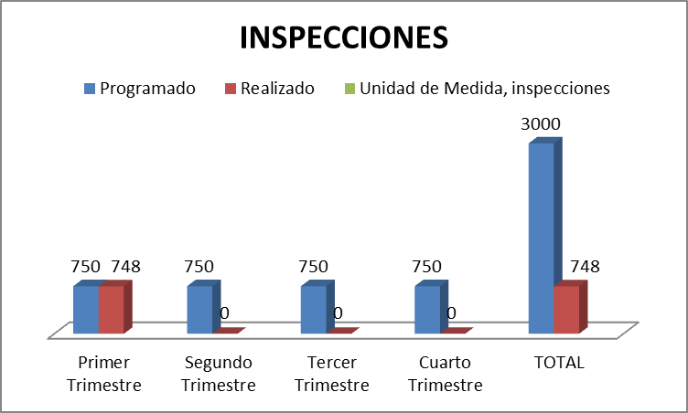
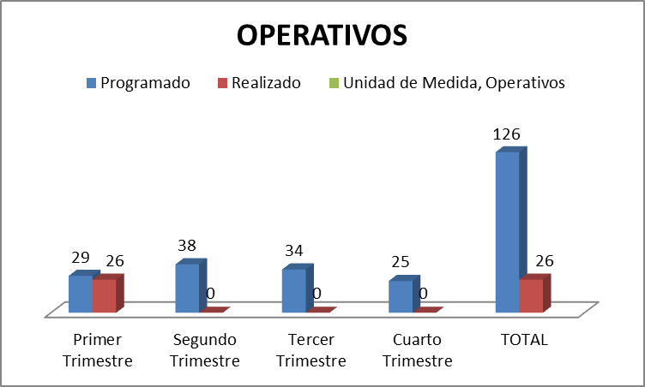
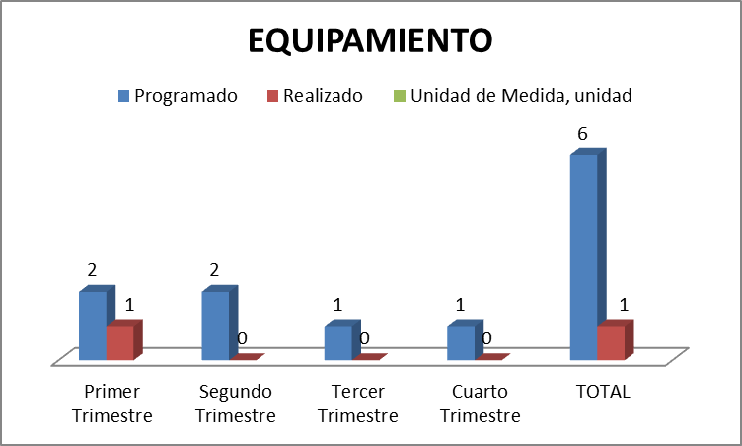
PROTECCIÓN CIVIL Y PREVENCIÓN DE ACCIDENTES

Slide 22
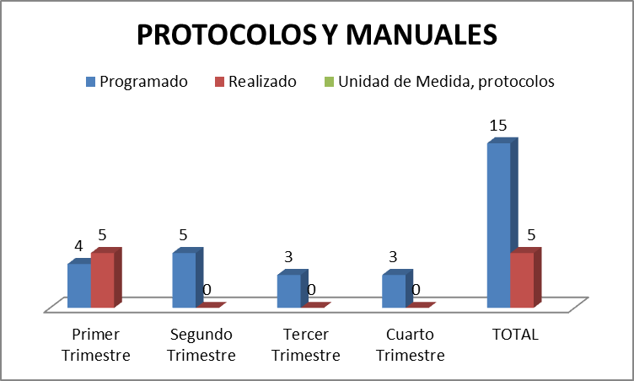
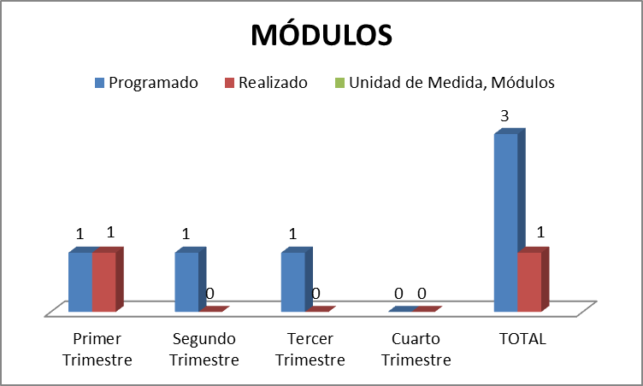
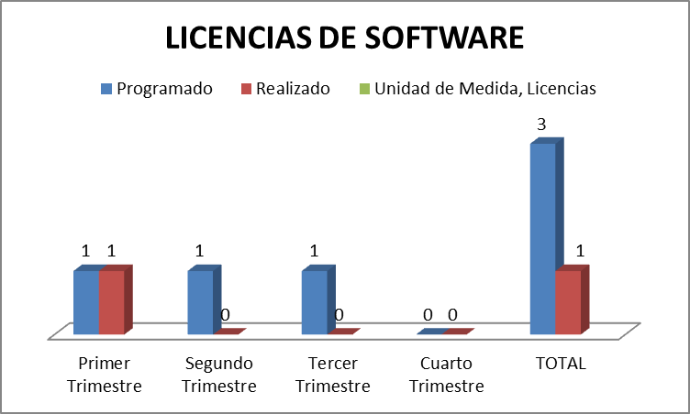
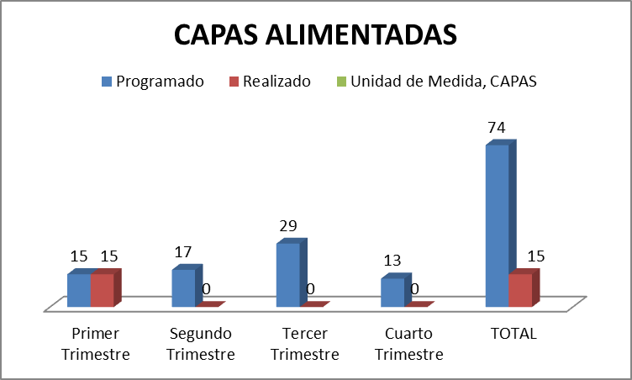
ATLAS DE RIESGO

Slide 23

MEDIO AMBIENTE
NO PRESENTÓ INFORMACIÓN

Slide 24
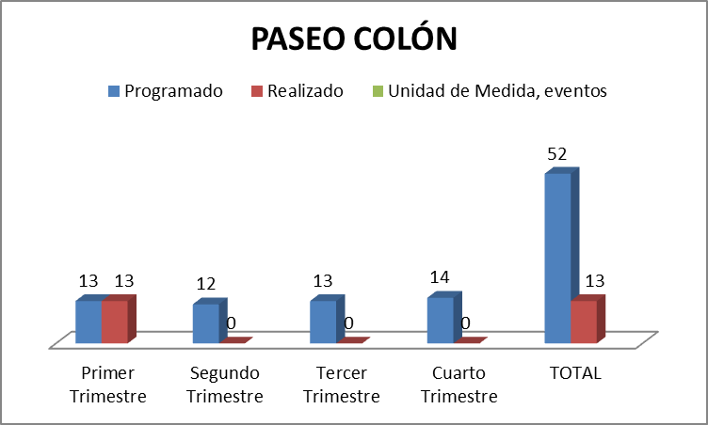
SERVICIOS PÚBLICOS
PASEO COLÓN

Slide 25
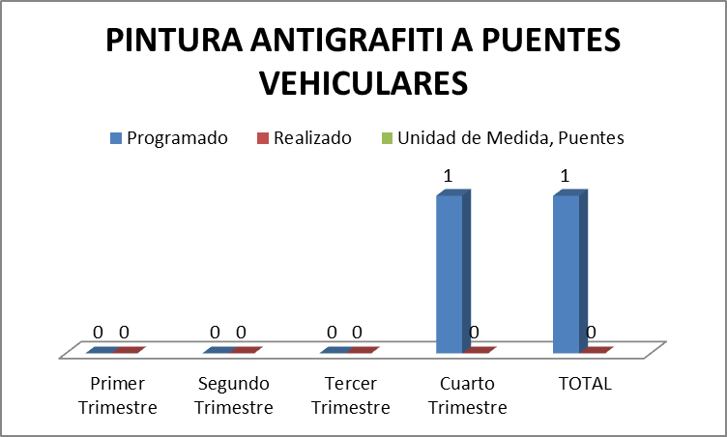
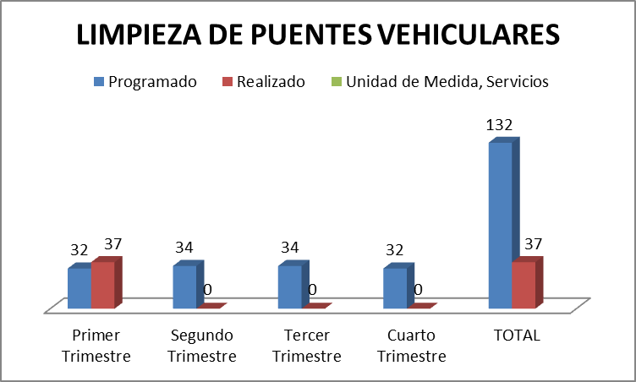
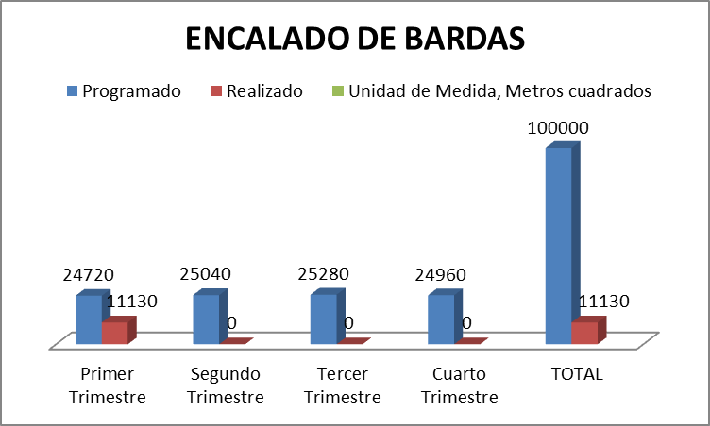
ANTIGRAFITTI

Slide 26
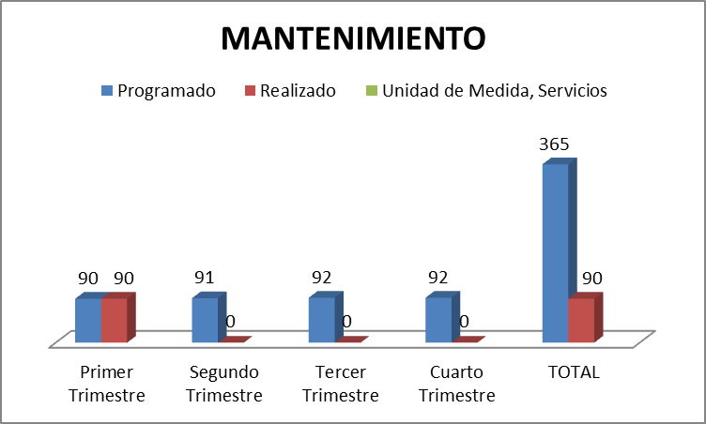
BOSQUE URBANO

Slide 27
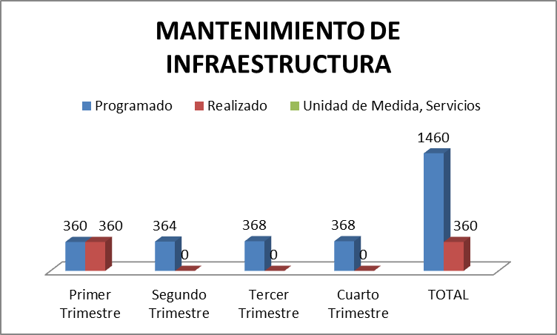
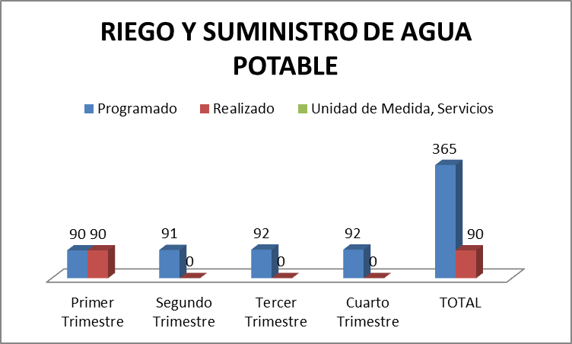
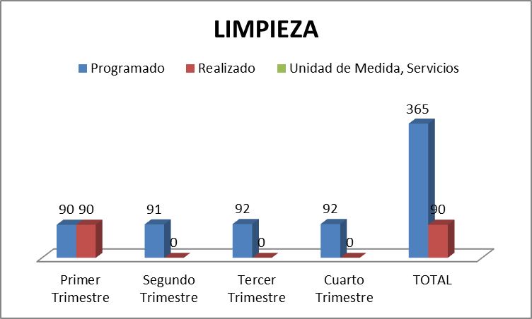
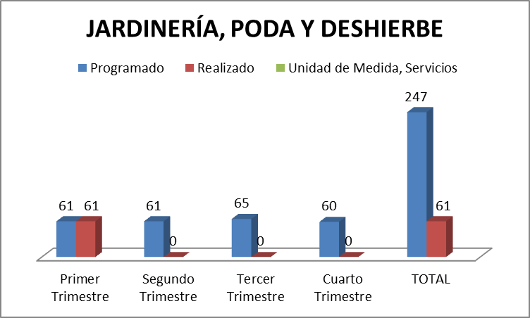
BOSQUE VENUSTIANO CARRANZA

Slide 28
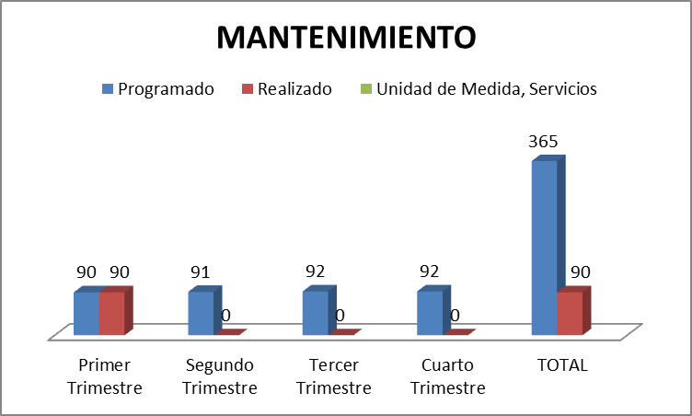
PLAZA MAYOR

Slide 29
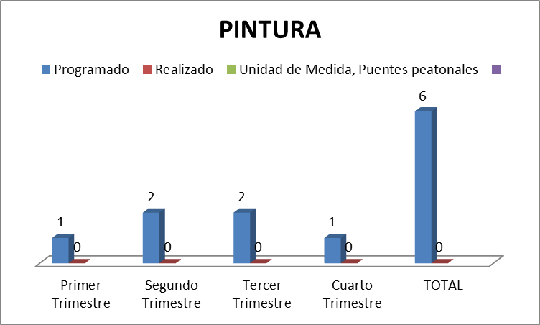
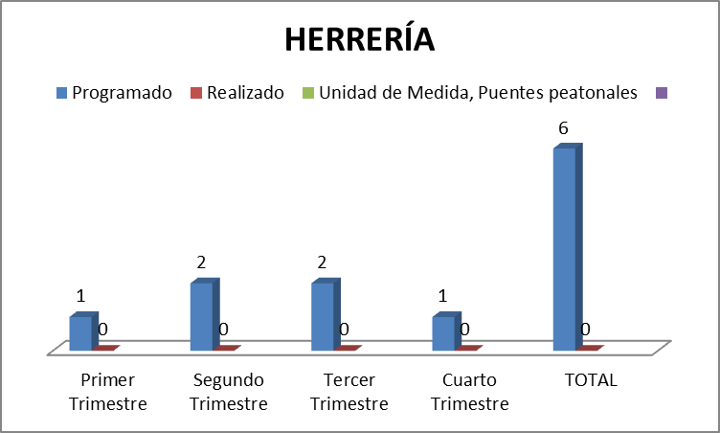
MANTENIMIENTO A PUENTES PEATONALES

Slide 30
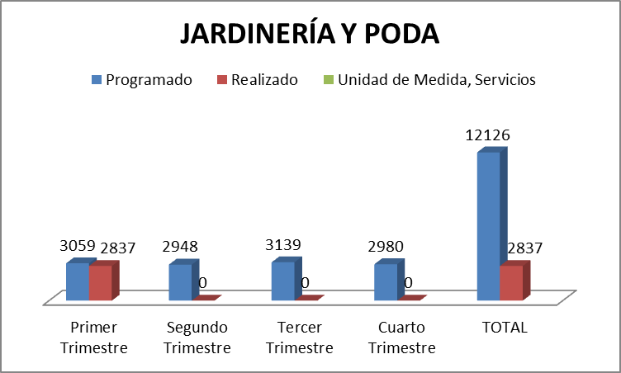
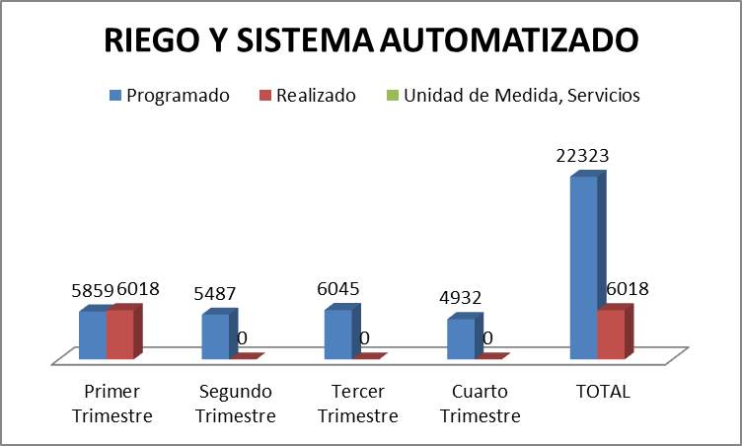

MTTO Y CONSERVACIÓN DE PLAZAS Y ÁREAS VERDES

Slide 31
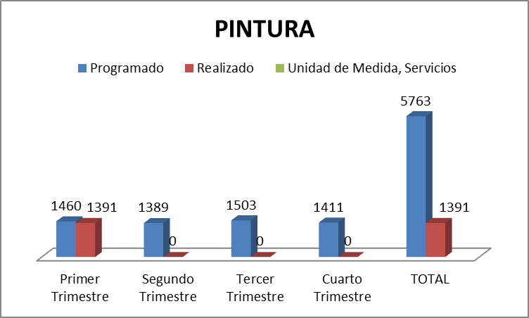
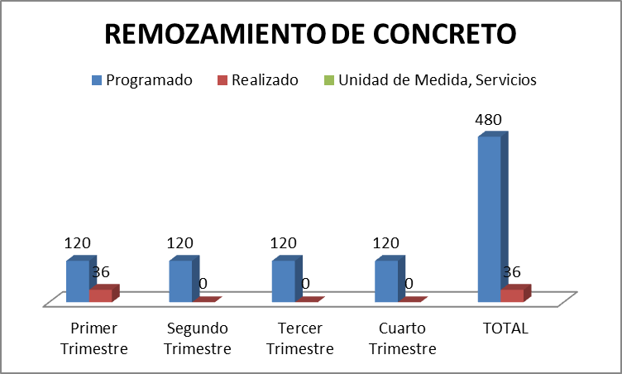
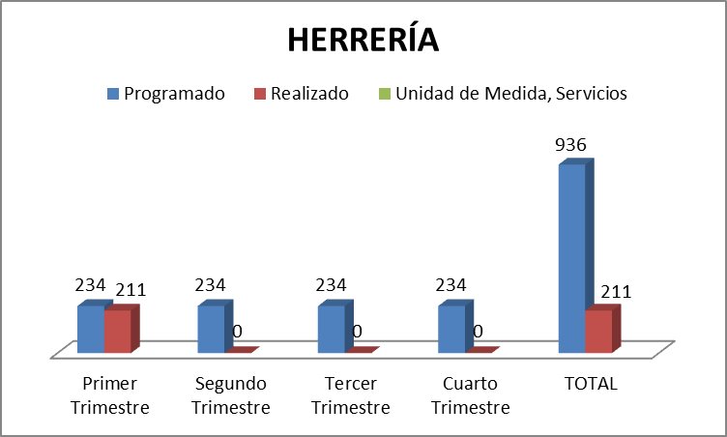
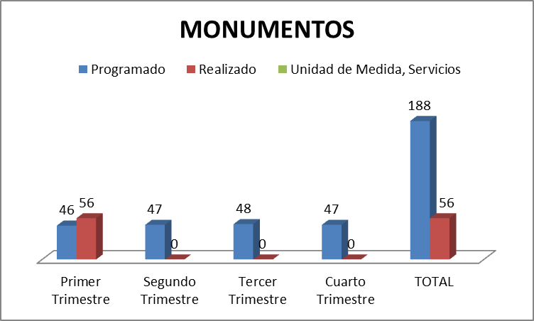
PINTURA EN PLAZAS Y VIALIDADES

Slide 32
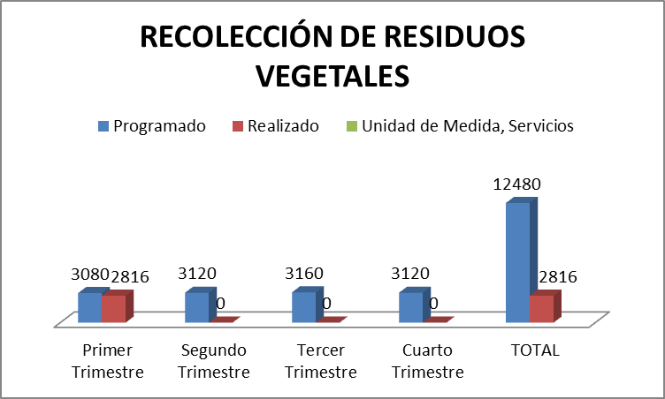
RECOLECCIÓN Y DISPOSICIÓN DE RESIDUOS SÓLIDOS

Slide 33

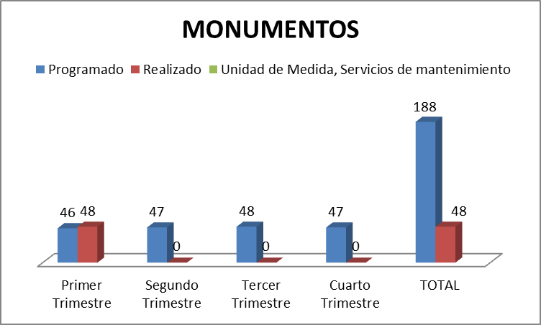

REHABILITACIÓN DE ALUMBRADO PÚBLICO

Slide 34


SEÑALÉTICA EN VIALIDADES

Slide 35


SISTEMA INTEGRAL DE MANTENIMIENTO VIAL
SUPERFICIE DE RODAMIENTO

Slide 36




COMUNICACIÓN VIAL Y ALCANTARILLADO

Slide 37



ORDENAMIENTO TERRITORIAL

Slide 38



BRIGADAS DE LIMPIEZA

Slide 39




PASA

Slide 40

SUPERVISIÓN DE LIMPIEZA

Slide 41



RASTRO

Slide 42



SERVICIOS EN PANTEONES

Slide 43




DESARROLLO ECONÓMICO
FOMENTO AL TURISMO

Slide 44



FOMENTO AL TURISMO

Slide 45



BOLSA DE TRABAJO

Slide 46

CONSOLIDACIÓN DE PYMES

Slide 47


IMPLAN

Slide 48





CONSULTA EXTERNA

Slide 49



CRÓNICO DEGENERATIVO

Slide 50




DETECCIÓN OPORTUNA DE CÁNCER

Slide 51




PREVENCIÓN DE EMBARAZOS EN ADOLESCENTES

Slide 52




PREVENCIÓN DE RIESGOS SANITARIOS

Slide 53



SALUD ANIMAL

Slide 54
DIMAJUVE
NO PRESENTÓ INFORMACIÓN

Slide 55

FOMENTO AGROPECUARIO

Slide 56




DIF CONTENSIÓN DE LA FRACTURA FAMILIAR

Slide 57





Slide 58



Slide 59




INCLUSIÓN DE PERSONAS CON DISCAPACIDAD

Slide 60




ATENCIÓN A PERSONAS EN ABANDONO

Slide 61




SERVICIOS COMUNITARIOS

Slide 62





Slide 63
INSTITUTO MUNICIPAL DEL DEPORTE
NO PRESENTÓ INFORMACIÓN

Slide 64



IMM IGUALDAD ENTRE HOMBRES Y MUJERES

Slide 65




IMM CAPACITACIÓN Y DESARROLLO ECONÓMICO

Slide 66




IMM ATENCIÓN Y PREVENCIÓN DE LA VIOLENCIA

Slide 67



IMM CULTURA DE LA SALUD

Slide 68




INSTITUTO MUNICIPAL DE CULTURA

Slide 69



INSTITUTO MUNICIPAL DE CULTURA

Slide 70


INSTITUTO MUNICIPAL DE CULTURA

Slide 71

INDICADORES FINANCIEROS
PRIMER
TRIMESTRE
DE 2017

Slide 72





Slide 73





Slide 74




Slide 75





Slide 76





Slide 77





Slide 78





Slide 79





Slide 80





Slide 81





Slide 82




Slide 83





Slide 84





Slide 85



Slide 86





Slide 87




Slide 88





Slide 89





Slide 90

INDICADORES FEDERALES
PRIMER TRIMESTRE
DE 2017

Slide 91


FAISM

Slide 92


FORTAMUN

Slide 93
CLASIFICACION POR FUENTE DE FINANCIAMIENTO
Consiste en presentar los gastos públicos según los agregados genéricos de los recursos empleados para su financiamiento
CFF | Presupuesto Aprobado | Avance Primer Trimestre
No Etiquetado
Recursos Fiscales | 506,231,859.00 | $ 252,659,285.17
Financiamientos Internos | 55,261,128.00
Financiamientos Externos | 0.00
Ingresos Propios | 0.00
Recursos Federales | 793,703,483.58 | $ 398,205,435.74
Recursos Estatales | 0.00
Otros Recursos de Libre Disposición | 0.00
Etiquetado
Recursos Federales | 179,449,093.42
Recursos Estatales | 0.00
Otros Recursos de Transferencias Federales Etiquetadas | 0.00
Total | $ 1,534,645,564.00 | $ 650,864,720.91

Slide 94
CLASIFICACIÓN POR TIPO DE GASTO
Relaciona las transacciones públicas que generan gastos con los grandes agregados de la clasificación económica presentándolos en Corriente, de Capital y Amortización de la deuda y disminución de pasivos.
CTG |  | Presupuesto Aprobado | Avance Primer Trimestre
1 | Gasto Corriente | 1,348,054,814.97 | $ 443,792,978.70
2 | Gasto de Capital | 156,590,749.03 | $ 201,748,449.78
3 | Amortización de la Deuda y Disminución de Pasivos | 30,000,000.00 | $ 5,323,292.43
4 | Pensiones y Jubilaciones | 0.00
5 | Participaciones | 0.00
Total |  | $ 1,534,645,564.00 | $650,864,720.91

Slide 95
CLASIFICACIÓN ADMINISTRATIVA
CLASIFICACIÓN ADMINISTRATIVA | PRESUPUESTO APROBADO | AVANCE PRIMER TRIMESTRE
PRESIDENCIA | 93,271,938.60 | 38,683,441.38
CONTRALORIA MUNICIPAL | 6,662,565.25 | 2,471,022.40
SEGURIDAD PUBLICA | 208,653,616.04 | 50,999,727.88
DIRECCION GENERAL DE ORDENAMIENTO TERRITORIAL Y URBANISMO | 20,498,298.66 | 7,340,709.44
DIRECCION GENERAL DEL MEDIO AMBIENTE | 7,028,215.80 | 1,868,319.74
OBRAS PUBLICAS | 116,559,503.63 | 182,119,860.51
SERVICIOS PUBLICOS | 464,990,632.96 | 143,004,196.70
SECRETARIA DEL AYUNTAMIENTO | 41,011,638.78 | 14,280,590.19
DESARROLLO SOCIAL | 33,322,816.89 | 9,877,431.90
TESORERIA | 278,172,959.72 | 117,446,429.82
REGIDORES | 17,862,486.55 | 6,662,075.14
SERVICIOS ADMINISTRATIVOS | 3,690,430.83 | 1,094,564.26
DIF | 70,000,000.00 | 18,132,588.97
INSTITUTO MUNICIPAL DE CULTURA Y EDUCACION | 29,836,302.02 | 8,308,719.96
DIRECCION GENERAL DE FOMENTO ECONOMICO | 8,519,998.88 | 3,218,013.85
DESARROLLO INSTITUCIONAL | 9,363,756.02 | 4,665,285.69
MOVILIDAD URBANA | 31,465,228.44 | 13,335,492.70
SALUD PUBLICA | 13,250,682.39 | 4,523,870.79
INSTITUTO MUNICIPAL DE LA MUJER | 7,200,000.00 | 1,800,000.00
INSTITUTO MUNICIPAL DE PLANEACION Y COMPETITIVIDAD | 9,000,000.00 | 2,250,000.00
INSTITUTO MUNICIPAL DEL DEPORTE | 15,000,000.00 | 3,662,193.73
SISTEMA INTEGRAL DE MANTENIMIENTO VIAL | 49,284,492.54 | 15,120,185.86
Total general | $1,534,645,564.00 | $650,864,720.91

Slide 96
ORGANISMOS DESCENTRALIZADOS
INSTITUTO MUNICIPAL DEL DEPORTE | Presupuesto Aprobado | Avance Primer Trimestre
1000 SERVICIOS PERSONALES | 12,672,000.00 | 2,603,073.08
2000 MATERIALES Y SUMINISTROS | 670,000.00 | 116,418.85
3000 SERVICIOS GENERALES | 786,000.00 | 137,749.04
4000 TRANSFERENCIAS, ASIGNACIONES, SUBSIDIOS Y OTRAS AYUDAS | 672,000.00 | 414,971.70
5000 BIENES MUEBLES, INMUEBLES E INTANGIBLES | 200,000.00
6000 INVERSIÓN PÚBLICA | 0.00
9000 DEUDA PÚBLICA | 0.00
Total general | $ 15,000,000.00 | $3,272,212.67
INSTITUTO MUNICIPAL DE PLANEACIÓN Y COMPETITIVIDAD DE TORREÓN | Presupuesto Aprobado | Avance Primer Trimestre
1000 SERVICIOS PERSONALES | 8,215,579.44 | 1,711,883.72
2000 MATERIALES Y SUMINISTROS | 211,000.00 | 39,599.76
3000 SERVICIOS GENERALES | 573,420.56 | 167,448.10
4000 TRANSFERENCIAS, ASIGNACIONES, SUBSIDIOS Y OTRAS AYUDAS | 0.00
5000 BIENES MUEBLES, INMUEBLES E INTANGIBLES | 0.00
Total general | $ 9,000,000.00 | 1,918,931.58
INSTITUTO MUNICIPAL DE LA MUJER DE TORREÓN | Presupuesto Aprobado | Avance Primer Trimestre
1000 SERVICIOS PERSONALES | 6,110,553.54 | 1,335,358.97
2000 MATERIALES Y SUMINISTROS | 419,946.47 | 69,764.80
3000 SERVICIOS GENERALES | 469,500.00 | 1,324,926.57
4000 TRANSFERENCIAS, ASIGNACIONES, SUBSIDIOS Y OTRAS AYUDAS | 100,000.00 | 43,514.45
5000 BIENES MUEBLES, INMUEBLES E INTANGIBLES | 100,000.00 | 10,788.00
Total general | $ 7,200,000.01 | $2,784,352.79
SISTEMA INTEGRAL DE MANTENIMIENTO VIAL DE TORREÓN | Presupuesto Aprobado | Avance Primer Trimestre
1000 SERVICIOS PERSONALES | 20,585,905.05 | 4,339,991.45
2000 MATERIALES Y SUMINISTROS | 5,253,109.82 | 1,259,648.40
3000 SERVICIOS GENERALES | 7,167,954.61 | 1,193,155.30
5000 BIENES MUEBLES, INMUEBLES E INTANGIBLES | 0.00 | 984,246.20
6000 INVERSIÓN PÚBLICA | 16,277,522.59 | 4,807,356.96
Total general | $ 49,284,492.07 | 12,584,398.31

Slide 97
ORGANISMOS DESCENTRALIZADOS
INSTITUTO MUNICIPAL DE CULTURA Y EDUCACIÓN | Presupuesto Aprobado | Avance Primer Trimestre
1000 SERVICIOS PERSONALES | 25,916,302.02 | 6,470,345.40
2000 MATERIALES Y SUMINISTROS | 976,000.00 | 12,274.42
3000 SERVICIOS GENERALES | 1,882,000.00 | 102,916.73
4000 TRANSFERENCIAS, ASIGNACIONES, SUBSIDIOS Y OTRAS AYUDAS | 1,062,000.00 | 317,375.00
5000 BIENES MUEBLES, INMUEBLES E INTANGIBLES | 0.00 | 28,264.56
Total general | $ 29,836,302.02 | 6,931,176.11
DESARROLLO INTEGRAL DE LA FAMILIA | Presupuesto Aprobado
1000 SERVICIOS PERSONALES | 55,534,622.40 | 13,108,155.22
2000 MATERIALES Y SUMINISTROS | 3,747,050.00 | 987,439.20
3000 SERVICIOS GENERALES | 3,528,327.60 | 1,012,065.29
4000 TRANSFERENCIAS, ASIGNACIONES, SUBSIDIOS Y OTRAS AYUDAS | 7,190,000.00 | 4,082,152.65
Total general | $ 70,000,000.00 | 19,189,812.36

Slide 98
SUBSIDIOS Y AYUDAS SOCIALES
4300 SUBSIDIOS Y SUBVENCIONES
Subsidio | Beneficiario | Tipo o Naturaleza | Presupuesto Aprobado
43000 a entidades federativas y municipio | INSTITUTO MUNICIPAL DE COMPETITIVIDAD Y PLANEACIÓN | Gastos de operación | 9,000,000.00
 | BOMBEROS | Gastos de operación | 4,800,000.00
 | FIDEICOMISO FONDO DE SEGURIDAD PÚBLICA | Gastos de operación | 2,148,067.64
 | D.I.F. TORREÓN | Gastos de operación | 70,000,000.00
 | INSTITUTO MUNICIPAL DE CULTURA Y EDUCACIÓN | Gastos de operación | 29,836,302.02
 | INSTITUTO MUNICIPAL DE LA MUJER | Gastos de operación | 7,200,000.00
 | INSTITUTO MUNICIPAL DEL DEPORTE | Gastos de operación | 15,000,000.00
 | SISTEMA INTEGRAL DE MANTENIMIENTO VIAL | Gastos de operación | 49,284,492.07
 | OTROS SUBSIDIOS | Gastos de operación | 6,588,413.42
Total |  |  | $ 193,857,275.15
4400 AYUDAS SOCIALES
Ayuda Social | Beneficiario | Tipo o Naturaleza | Presupuesto Aprobado
44100 Ayudas sociales a personas | Organismo y población en general del municipio de Torreón | Ayudas gestionadas a diferentes apoyos económicos, culturales, deportivos, etc. | 33,397,288.34
Total |  |  | $ 33,397,288.34

Slide 99
PRESTACIONES SINDICALES
Concepto de la Prestación | Partida Específica (COG) | Presupuesto Aprobado | Avance Primer Trimestre
GRATIFICACIÓN DE FIN DE AÑO | 13205 | 32,678.73 | 220,975.74
ANTIGÜEDAD | 13104 | 149,826.84 | 1,675,025.24
AYUDA PARA PIEZAS DENTALES | 15423 | 439,731.91 | 0.00
AYUDA PARA PRÓTESIS | 15424 | 170,908.20 | 133,207.95
GUARDERÍAS | 15905 | 108,415.74 | 46,562.00
AYUDA DE DEFUNCIÓN | 15908 | 113,465.44 | 13,500.00
AYUDA PARA LENTES | 15416 | 187,898.94 | 10,870.05
PRESTACIONES ESTABLECIDAS POR CONDICIONES GENERALES DE TRABAJO O CONTRATOS COLECTIVOS DE TRABAJO | 15401 | 58,189.58 | 208,529.25
Total |  | $ 1,261,115.38 | $ 2,308,670.23

Slide 100
ORGANISMOS DE LA SOCIEDAD CIVIL
Partida/Nombre del Organismo de la Sociedad Civil | Presupuesto Aprobado | Avance Primer Trimestre
Museo Arocena | 671,468.00 | $ 83,333.33
Cruz Roja Mexicana | 564,033.00 | $ 140,000.00
Camerata de Coahuila | 552,522.00 | $ 180,000.00
Museo Regional de la Laguna | 368,348.00 | $ -
Teatro Nazas | 460,435.00 | $ 50,000.00
Aviario Lira | 184,174.00 | $ -
Teatro Isauro Martínez | 368,348.00 | $ 120,000.00
Museo del Algodón | 230,218.00 | $ 50,000.00
Centro de Estudios Musicales de Torreón | 644,609.00 | $ 240,000.00
Escuela de Música Santa Cecilia | 193,383.00 | $ 63,000.00
Consejo de Administración del Parque Ecológico Fundadores | 1,059,000.00 | $ 460,000.00
Total | $ 5,296,538.00 | $ 1,386,333.33

Slide 101
ORGANISMOS DESCENTRALIZADOS
Con presupuesto propio
SIMAS TORREÓN | Presupuesto Aprobado
1000 SERVICIOS PERSONALES | 228,633,000.00
2000 MATERIALES Y SUMINISTROS | 37,055,000.00
3000 SERVICIOS GENERALES | 256,780,000.00
4000 TRANSFERENCIAS, ASIGNACIONES, SUBSIDIOS Y OTRAS AYUDAS | 44,817,000.00
5000 BIENES MUEBLES, INMUEBLES E INTANGIBLES | 7,500,000.00
6000 INVERSIÓN PÚBLICA | 50,000,000.00
7000 INVERSIONES FINANCIERAS Y OTRAS PROVISIONES | 0.00
8000 PARTICIPACIONES Y APORTACIONES | 0.00
9000 DEUDA PÚBLICA | 0.00
Total general | $ 624,785,000.00
DIRECCIÓN DE PENSIONES Y BENEFICIOS SOCIALES PARA LOS TRABAJADORES AL SERVICIO DEL MUNICIPIO DE TORREÓN | Presupuesto Aprobado
1000 SERVICIOS PERSONALES | 3,361,758.00
2000 MATERIALES Y SUMINISTROS | 236,100.00
3000 SERVICIOS GENERALES | 1,233,420.00
4000 TRANSFERENCIAS, ASIGNACIONES, SUBSIDIOS Y OTRAS AYUDAS | 43,760,500.00
5000 BIENES MUEBLES, INMUEBLES E INTANGIBLES | 165,000.00
6000 INVERSIÓN PÚBLICA | 0.00
7000 INVERSIONES FINANCIERAS Y OTRAS PROVISIONES | 0.00
8000 PARTICIPACIONES Y APORTACIONES | 0.00
9000 DEUDA PÚBLICA | 0.00
Total general | $ 48,756,778.00
CONSEJO PROMOTOR PARA EL DESARROLLO DE LAS RESERVAS TERRITORIALES DE TORREÓN | Presupuesto Aprobado
1000 SERVICIOS PERSONALES | 0.00
2000 MATERIALES Y SUMINISTROS | 118,500.00
3000 SERVICIOS GENERALES | 1,053,500.00
5000 BIENES MUEBLES, INMUEBLES E INTANGIBLES | 54,288.00
Total general | $ 1,226,288.00

Slide 102
PLAZAS DE PERSONAL
Departamento | No. de Plazas | Confianza | Base | Honorarios
PRESIDENCIA MUNICIPAL | 1 | 1 | 0 | 0
DESPACHO ALCALDE | 60 | 11 | 0 | 49
SECRETARIA PARTICULAR | 4 | 1 | 0 | 3
DIR. DE RELACIONES PÚBLICAS | 10 | 3 | 2 | 5
FOMENTO ECONÓMICO Y MODERNIZACIÓN | 34 | 15 | 12 | 7
VENTANILLA UNIVERSAL | 17 | 1 | 16 | 0
BANDA DE MÚSICA | 31 | 31 | 0 | 0
SECRETARIA PRIVADA | 1 | 1 | 0 | 0
ATENCIÓN CIUDADANA | 53 | 19 | 6 | 28
PARTICIPACIÓN CIUDADANA | 44 | 24 | 15 | 5
RELACIONES EXTERIORES | 13 | 0 | 0 | 13
SALA DE REGIDORES | 107 | 25 | 24 | 58
COMUNICACIÓN SOCIAL | 25 | 15 | 2 | 8
RADIO TORREÓN | 19 | 11 | 0 | 8
DIR. GRAL. DE DESARROLLO INSTITUCIONAL | 21 | 6 | 2 | 13
CONTRALORÍA MUNICIPAL | 45 | 34 | 2 | 9
PROTECCIÓN CIVIL | 29 | 11 | 0 | 18
TESORERÍA MUNICIPAL | 49 | 26 | 3 | 20
DIR. DE INVERSIÓN PÚBLICA | 17 | 7 | 1 | 9
DIR. DE SERVICIOS ADMINISTRATIVOS | 45 | 7 | 2 | 36
SERVICIO PROFESIONAL DE CARRERA | 16 | 4 | 8 | 4
PERS. DIS. DIR. GENERAL ADMINISTRATIVA | 15 | 8 | 2 | 5
Departamento | No. de Plazas | Confianza | Base | Honorarios
COORDINACIÓN ADMINISTRATIVA | 15 | 4 | 5 | 6
DIR. DE ADQUISICIONES | 19 | 7 | 8 | 4
DIR. DE SERVICIOS GENERALES | 114 | 29 | 43 | 42
DIR. DE PROGRAMACIÓN Y PRESUPUESTO | 12 | 4 | 8 | 0
DIR. DE EGRESOS | 6 | 3 | 3 | 0
SUBDIRECCIÓN DE CONTABILIDAD | 28 | 2 | 10 | 16
COORDINACIÓN FINANCIERA | 3 | 2 | 1 | 0
CAJA GENERAL | 2 | 0 | 2 | 0
COPLADEM | 3 | 2 | 1 | 0
DIR. DE INGRESOS | 11 | 6 | 3 | 2
COORDINACIÓN DE CAJAS | 64 | 3 | 24 | 37
IMPUESTO PREDIAL | 5 | 0 | 1 | 4
CATASTRO | 53 | 7 | 45 | 1
IMP. SOBRE ADQ. DE INMUEBLES | 2 | 1 | 1 | 0
PARQUÍMETROS | 13 | 5 | 7 | 1
GARANTÍAS E INFRACCIONES | 41 | 12 | 18 | 11
MERCADOS Y PLAZAS | 34 | 1 | 29 | 4
SERV. ESPECIALES Y ESPECTÁCULOS | 7 | 5 | 2 | 0
REZAGOS Y EJECUCIÓN | 18 | 1 | 17 | 0
REZAGOS PREDIAL | 30 | 0 | 30 | 0
CONVENIOS | 17 | 0 | 0 | 17
DIR. DE INFORMÁTICA | 27 | 12 | 9 | 6

Slide 103
Departamento | No. de Plazas | Confianza | Base | Honorarios
DIR. DE SEGURIDAD PÚBLICA MUNICIPAL | 618 | 617 | 0 | 1
DIR. ADMINISTRATIVA DE SEGURIDAD PÚBLICA MUNICIPAL | 50 | 50 | 0 | 0
ESPECIALES LEY DE AUSENCIA | 14 | 14 | 0 | 0
GRUPO DE REACCIÓN | 84 | 84 | 0 | 0
ACADEMIA DE POLICÍA | 46 | 46 | 0 | 0
CUERPO DE BOMBEROS | 94 | 94 | 0 | 0
SUB-ESTACIÓN BOMBEROS | 17 | 17 | 0 | 0
DIR. GRAL. DE DESARROLLO HUMANO | 169 | 20 | 5 | 144
DIR. ADMINISTRATIVA DE DESARROLLO HUMANO | 19 | 4 | 8 | 7
DIR. DE GESTIÓN Y CERTIDUMBRE PATRIMONIAL | 28 | 8 | 19 | 1
ATENCIÓN A LA JUVENTUD | 26 | 1 | 3 | 22
PROGRAMAS DE DESARROLLO SOCIAL | 22 | 11 | 9 | 2
DIR. DE GESTIÓN Y ENLACE CIUDADANO | 36 | 14 | 1 | 21
DIR. DE SALUD Y ASISTENCIA SOCIAL MUNICIPAL | 136 | 18 | 55 | 63
INSTITUTO MUNICIPAL DE CULTURA Y EDUCACIÓN | 54 | 22 | 8 | 24
CENTRO CULTURAL JOSÉ R. MIJARES | 12 | 5 | 6 | 1
Departamento | No. de Plazas | Confianza | Base | Honorarios
CENTRO CULTURAL PABLO C. MORENO | 7 | 1 | 6 | 0
MUSEO HISTÓRICO DE LA CIUDAD CASA DEL CERRO | 9 | 2 | 6 | 1
MUSEO DE LA MONEDA | 2 | 1 | 1 | 0
MUSEO DEL FERROCARRIL | 12 | 4 | 8 | 0
MUSEO DEL ALGODÓN | 8 | 3 | 5 | 0
BIBLIOTECA EFRAÍN GONZÁLEZ LUNA | 4 | 0 | 4 | 0
BIBLIOTECA PABLO C. MORENO | 5 | 0 | 5 | 0
BIBLIOTECA JOSÉ R. MIJARES | 6 | 0 | 6 | 0
BIBLIOTECA MUNICIPAL | 12 | 1 | 11 | 0
BIBLIOTECA LIC. BENITO JUÁREZ GARCÍA | 6 | 0 | 6 | 0
BIBLIOTECA MANUEL ACUÑA NARRO | 3 | 0 | 3 | 0
BIBLIOTECA ENRIQUETA OCHOA | 5 | 0 | 5 | 0
FOMENTO AGROPECUARIO | 17 | 6 | 3 | 8
BIBLIOTECA BEATRIZ GONZÁLEZ MONTEMAYOR | 3 | 0 | 3 | 0
BIBLIOTECA SALVADOR NOVO | 2 | 0 | 2 | 0
BIBLIOTECA JOSÉ FLORES MARTÍNEZ | 1 | 0 | 1 | 0
BIBLIOTECA CENTENARIO | 3 | 0 | 3 | 0
BIBLIOTECA MANUEL JOSÉ OTHON | 1 | 0 | 1 | 0

Slide 104
Departamento | No. de Plazas | Confianza | Base | Honorarios
BIBLIOTECA SOLIDARIDAD | 3 | 1 | 2 | 0
BIBLIOTECA SOR JUANA INÉS DE LA CRUZ | 5 | 0 | 5 | 0
BIBLIOTECA FERNANDO H. MIRELES | 3 | 1 | 2 | 0
BIBLIOTECA MAGDALENA MONDRAGÓN | 1 | 1 | 0 | 0
CONSEJO MUNICIPAL DEL DEPORTE | 8 | 0 | 8 | 0
DIR. DE OBRAS PÚBLICAS | 53 | 18 | 19 | 16
PARQUE ECOLÓGICO FUNDADORES | 3 | 3 | 0 | 0
DIR. GRAL. DE ORDENAMIENTO TERRITORIAL Y URBANISMO | 48 | 24 | 20 | 4
DIR. DE TRÁNSITO Y VIALIDAD | 14 | 4 | 6 | 4
DIR. DE BIENES INMUEBLES MUNICIPALES | 14 | 12 | 0 | 2
MANTENIMIENTO URBANO | 51 | 6 | 33 | 12
ALUMBRADO PÚBLICO MUNICIPAL | 50 | 10 | 28 | 12
DIR. GRAL. DE SERVICIOS PÚBLICOS MUNICIPALES | 40 | 24 | 4 | 12
IMAGEN URBANA | 49 | 15 | 0 | 34
DIR. GRAL. DE MEDIO AMBIENTE | 34 | 16 | 12 | 6
DIR. GRAL. DE VIALIDAD Y MOVILIDAD URBANA | 18 | 5 | 7 | 6
DIR. DE TRANSPORTE PÚBLICO MUNICIPAL | 45 | 22 | 18 | 5
DIR. DE MOVILIDAD NO MOTORIZADA | 1 | 0 | 0 | 1
DIR. ADMINISTRATIVA DE TRÁNSITO Y VIALIDAD | 14 | 12 | 0 | 2
DIR. DE TRÁNSITO Y VIALIDAD | 278 | 277 | 0 | 1
Departamento | No. de Plazas | Confianza | Base | Honorarios
RASTRO MUNICIPAL | 60 | 16 | 25 | 19
LIMPIEZA | 28 | 17 | 10 | 1
PANTEÓN MUNICIPAL | 13 | 5 | 7 | 1
PARQUES Y JARDINES | 306 | 15 | 287 | 4
COORD. ADMVA. DE PLAZA MAYOR, PASEO COLÓN Y BOSQUE URBANO | 40 | 13 | 8 | 19
BOSQUE VENUSTIANO CARRANZA | 17 | 6 | 10 | 1
SECRETARÍA DEL AYUNTAMIENTO | 56 | 26 | 12 | 18
SUBSEMUN | 9 | 4 | 1 | 4
PREVENCIÓN DEL DELITO | 76 | 15 | 1 | 60
TRIBUNAL DE JUSTICIA MUNICIPAL | 89 | 47 | 32 | 10
INSPECCIÓN Y VERIFICACIÓN MUNICIPAL | 40 | 18 | 3 | 19
DEPÓSITO DE VEHÍCULOS | 4 | 0 | 2 | 2
CÁRCEL MUNICIPAL | 6 | 6 | 0 | 0
JURÍDICO MUNICIPAL | 22 | 8 | 8 | 6
JUNTA MUNICIPAL DE RECLUTAMIENTO | 6 | 1 | 5 | 0
PATRIMONIO INMOBILIARIO TORREÓN | 26 | 0 | 0 | 26
INSTITUTO MUNICIPAL DE DOCUMENTACIÓN | 39 | 2 | 23 | 14
Total de Plazas | 4280 | 2060 | 1155 | 1065

Slide 105
TABULADOR SERVIDORES PÚBLICOS
Plaza Tabular | Remuneraciones Base |  |  |  |  |  | Remuneraciones Adicionales |  | Total Remuneraciones
 | Sueldo Base |  | Aguinaldo |  | Prima Vacacional |  | Otras Prestaciones
 | De | Hasta | De | Hasta | De | Hasta | De | Hasta | De | Hasta
Presidente Municipal | 66,491.70 | 66,491.70 | 88,655.60 | 88,655.60 | 24,823.57 | 24,823.57 | 13,508.18 | 13,508.18 | 193,479.05 | 193,479.05
Síndico Municipal | 37,340.10 | 37,340.10 | 49,786.80 | - | 13,940.30 | - | 11,059.20 | 11,059.20 | 112,126.40 | 48,399.30
Regidor | 37,340.10 | 37,340.10 | 49,786.80 | - | 13,940.30 | - | 11,059.20 | 11,059.20 | 112,126.40 | 48,399.30
Secretario del Ayuntamiento | 48,279.30 | 48,279.30 | 64,372.40 | 64,372.40 | 18,024.27 | 18,024.27 | 8,060.30 | 8,060.30 | 138,736.27 | 138,736.27
Tesorero Municipal | 48,399.30 | 48,399.30 | 64,532.40 | 64,532.40 | 18,069.07 | 18,069.07 | - | - | 131,000.77 | 131,000.77
Contralor Municipal | 48,399.30 | 48,399.30 | 64,532.40 | 64,532.40 | 18,069.07 | 18,069.07 | - | - | 131,000.77 | 131,000.77
Director | 14,116.20 | 39,891.30 | 18,821.60 | 53,188.40 | 5,270.05 | 14,892.75 | - | - | 38,207.85 | 107,972.45
Secretario particular | 24,113.70 | 34,052.10 | 32,151.60 | 45,402.80 | 9,002.45 | 12,712.78 | - | - | 65,267.75 | 92,167.68
Subdirector | 12,981.30 | 28,761.30 | 17,308.40 | 38,348.40 | 4,846.35 | 10,737.55 | - | - | 35,136.05 | 77,847.25
Asistente | 5,703.60 | 20,059.80 | 7,604.80 | 26,746.40 | 2,129.34 | 7,488.99 | - | - | 15,437.74 | 54,295.19
Jefe de Departamento | 7,992.60 | 33,051.30 | 10,656.80 | 44,068.40 | 2,983.90 | 12,339.15 | - | - | 21,633.30 | 89,458.85
Inspector de zona | 4,280.70 | 16,888.20 | 5,707.60 | 22,517.60 | 1,598.13 | 6,304.93 | - | - | 11,586.43 | 45,710.73
Analista de servicios | 11,141.10 | 19,999.80 | 14,854.80 | 26,666.40 | 14,854.80 | 26,666.40 | - | - | 40,850.70 | 73,332.60

Slide 106
TABULADOR SEGURIDAD PÚBLICA
Plaza Tabular | Remuneraciones Base |  |  |  |  |  | Remuneraciones Adicionales |  | Total Remuneraciones
 | Sueldo Base |  | Aguinaldo |  | Prima Vacacional |  | Otras Prestaciones
 | De | Hasta | De | Hasta | De | Hasta | De | Hasta | De | Hasta
Policía Municipal | 11,000.70 | 11,000.70 | 14,667.20 | 14,667.20 | 1,283.41 | 4,950.31 | - | - | 26,951.31 | 30,618.21
Comisario | 48,399.30 | 48,399.30 | 64,532.40 | 64,532.40 | 5,646.58 | 21,779.68 | - | - | 118,578.28 | 134,711.38
Oficial | 27,372.90 | 27,372.90 | 36,497.20 | 36,497.20 | 3,192.00 | 12,312.00 | - | - | 67,062.10 | 76,182.10
Suboficial | 22,810.80 | 22,810.80 | 30,414.40 | 30,414.40 | 2,661.26 | 10,264.00 | - | - | 55,886.46 | 63,489.20
Policía Primero | 19,008.90 | 19,008.90 | 25,345.20 | 25,345.20 | 2,217.70 | 8,554.00 | - | - | 46,571.80 | 52,908.10
Policía Segundo | 15,840.60 | 15,840.60 | 21,121.20 | 21,121.20 | 1,848.10 | 7,128.40 | - | - | 38,809.90 | 44,090.20
Policía Tercero | 13,200.60 | 13,200.60 | 17,600.80 | 17,600.80 | 1,540.07 | 5,941.27 | - | - | 32,341.47 | 36,742.67

Slide 107
DEUDA PÚBLICA
SALDO DE LA DEUDA PÚBLICA
Decreto Aprobatorio o Clave de Identificación | Institución Bancaria | No. de Crédito | Tipo de Instrumento | Tasa de Interés | Plazo de Vencimiento | Tipo de Garantía | Destino | Saldo al 31 diciembre 2016
DECRETO 131 | BANOBRAS | 8685 | CRÉDITO SIMPLE | TIIE+1.9% | 10 AÑOS | PARTICIPACIONES ESTATALES | OBRA PUBLICA | 78,700,489.27
Otros Pasivos Circulantes |  |  |  |  |  |  |  | 502,078,947.65
Otros Pasivos No Circulantes |  |  |  |  |  |  |  | 30,145,824.51
SALDO DE LA DEUDA PÚBLICA AL 31 DE DICIEMBRE DE 2016 |  |  |  |  |  |  |  | $ 610,925,261.43
Presupuesto Aprobado 2017
9000 Deuda Pública
9100 Amortización Gastos de la Deuda Pública | 9200 Intereses Gastos de la Deuda Pública | 9300 Comisiones Gastos de la Deuda Pública | 9400 Gastos de la Deuda Pública | 9500 Costos por Coberturas | 9600 Apoyos Financieros | 9900 ADEFAS
$ 23,674,739.22 | $ 6,325,260.78 | $ 0.00 | $ 0.00 | $ 0.00 | $ 0.00 | $ 0.00
$ 23,674,739.22 | $ 6,325,260.78 | $ 0.00 | $ 0.00 | $ 0.00 | $ 0.00 | $ 0.00

Slide 108
RECURSOS FEDERALES
Fondo Ramo 33 | Presupuesto Aprobado
Fondo de Aportaciones para la Infraestructura Social Municipal | 61,662,563.07
Fondo de Aportaciones para el Fortalecimiento de los Municipios y de las Demarcaciones Territoriales del D.F. | 361,505,415.93
Total | $ 423,167,979.00
Fondo | CAPÍTULOS DE GASTO
 | 1000 | 2000 | 3000 | 4000 | 5000 | 6000 | 7000 | 8000 | 9000
Fondo de Aportaciones para la Infraestructura Social Municipal | - | - | - | - | - | 61,662,563.07 | - | - | -
Fondo de Aportaciones para el Fortalecimiento de los Municipios y de las Demarcaciones Territoriales del D.F. | - | - | - | - | - | 361,505,415.93 | - | - | -
Totales | $ - | $ - | $ - | $ - | $ - | $ 423,167,979.00 | $ - | $ - | $ -

Slide 109
MONTO DE ADQUISICIONES
Y OBRAS PÚBLICAS
De conformidad con lo establecido en los artículos 201 del Código Municipal para el Estado de Coahuila de Zaragoza, el 42 de la Ley de Obras Públicas y Servicios Relacionados con las mismas para el Estado de Coahuila de Zaragoza y el artículo segundo transitorio de la Ley de la Unidad de Cuenta del Estado de Coahuila de Zaragoza, los montos máximos de contratación por adjudicación directa, por invitación restringida y por licitación pública, durante el ejercicio fiscal de 2017, se sujetarán a los siguientes lineamientos:
OBRAS PÚBLICAS
MODALIDAD | EN UNIDAD DE CUENTA DEL ESTADO DE COAHUILA DE ZARAGOZA
 | DE | HASTA
Licitación Pública | 53,551 | En Adelante
Invitación a cuando menos tres personas | 13,301 | 53,550
Adjudicación Directa | 0 | 13,300
SERVICIOS RELACIONADOS CON LAS OBRAS PÚBLICAS
MODALIDAD | EN UNIDAD DE CUENTA DEL ESTADO DE COAHUILA DE ZARAGOZA
 | DE | HASTA
Licitación Pública | 17,854 | En Adelante
Invitación a cuando menos tres personas | 4,464 | 17,853
Adjudicación Directa | 0 | 4,463

Slide 110
GLOSARIO
Adquisiciones públicas: toda clase de convenios o contratos, cualquiera que sea su denominación legal, que el municipio, sus dependencias o entidades celebren para la compra de insumos, materiales, mercancías, materias primas y bienes muebles que tengan por objeto cubrir las necesidades comunes de las dependencias de la Administración Pública Municipal, así como aquellos bienes necesarios para la realización de funciones específicas.
Ahorro presupuestario: los remanentes de recursos del presupuesto modificado una vez que se hayan cumplido las metas establecidas.
Ayuntamiento: constituye la autoridad máxima en el municipio, es independiente, y no habrá autoridad intermedia entre éste y el Gobierno del Estado. Como cuerpo colegiado, tiene carácter deliberante, decisorio, y representante del Municipio.
Clasificación Administrativa: clasificación presupuestal que tiene como propósitos básicos identificar las unidades administrativas a través de las cuales se realiza la asignación, gestión y rendición de los recursos financieros públicos, así como establecer las bases institucionales y sectoriales para la elaboración y análisis de las estadísticas fiscales, organizadas y agregadas, mediante su integración y consolidación, tal como lo requieren las mejores prácticas y los modelos universales establecidos en la materia. Esta clasificación además permite delimitar con precisión el ámbito de Sector Público de cada orden de gobierno y por ende los alcances de su probable responsabilidad fiscal y cuasi fiscal.

Slide 111
Clasificación Económica: clasificación presupuestal de las transacciones de los entes públicos que permite ordenar a éstas de acuerdo con su naturaleza económica, con el propósito general de analizar y evaluar el impacto de la política y gestión fiscal y sus componentes sobre la economía en general.
Clasificación Funcional del Gasto: clasificación presupuestal que agrupa los gastos según los propósitos u objetivos socioeconómicos que persiguen los diferentes entes públicos.
Clasificación por Fuente de Financiamiento: clasificación presupuestal que consiste en presentar los gastos públicos según los agregados genéricos de los recursos empleados para su financiamiento.
Esta clasificación permite identificar las fuentes u orígenes de los ingresos que financian los egresos y precisar la orientación específica de cada fuente a efecto de controlar su aplicación.
Clasificador por Objeto del Gasto: reúne en forma sistemática y homogénea todos los conceptos de gastos descritos. En ese orden, se constituye en un elemento fundamental del sistema general de cuentas donde cada componente destaca aspectos concretos del presupuesto y suministra información que atiende a necesidades diferentes pero enlazadas, permitiendo el vínculo con la contabilidad.
Clasificación por Tipo de Gasto: clasificación presupuestal que relaciona las transacciones públicas que generan gastos con los grandes agregados de la clasificación económica presentándolos en Corriente, de Capital y Amortización de la deuda y disminución de pasivos.
Clasificación Programática: clasificación presupuestal que establece la clasificación de los programas presupuestarios de los entes públicos, que permitirá organizar, en forma representativa y homogénea, las asignaciones de recursos de los programas presupuestarios.

Slide 112
Déficit Presupuestario: el financiamiento que cubre la diferencia entre los montos previstos en la Ley de Ingresos Municipal y el Presupuesto de Egresos Municipal.
Deuda Pública: las obligaciones de pasivo, directas o contingentes, derivadas de financiamientos a cargo del gobierno municipal, en términos de las disposiciones legales aplicables, sin perjuicio de que dichas obligaciones tengan como propósito operaciones de canje o refinanciamiento.
Deuda Pública Municipal: la que contraigan los municipios, por conducto de sus ayuntamientos, como responsables directos o como garantes, avalistas, deudores solidarios, subsidiarios o sustitutos de las entidades de la administración pública paramunicipal a su cargo.
Economías: los remanentes de recursos no devengados del presupuesto modificado.
Gasto Aprobado: es el que refleja las asignaciones presupuestarias anuales comprometidas en el Presupuesto de Egresos.
Gasto de Capital: son los gastos destinados a la inversión de capital y las transferencias a los otros componentes institucionales del sistema económico que se efectúan para financiar gastos de éstos con tal propósito.
Gasto Corriente: son los gastos de consumo y/o de operación, el arrendamiento de la propiedad y las transferencias otorgadas a los otros componentes institucionales del sistema económico para financiar gastos de esas características.

Slide 113
Gasto Devengado: es el momento contable que refleja el reconocimiento de una obligación de pago a favor de terceros por la recepción de conformidad de bienes, servicios y obras oportunamente contratados; así como de las obligaciones que derivan de tratados, leyes, decretos, resoluciones y sentencias definitivas.
Gasto Ejercido: es el momento contable que refleja la emisión de una cuenta por liquidar certificada o documento equivalente debidamente aprobado por la autoridad competente.
Gasto Modificado: es el momento contable que refleja la asignación presupuestaria que resulta de incorporar, en su caso, las adecuaciones presupuestarias al presupuesto aprobado
Gasto Pagado: es el momento contable que refleja la cancelación total o parcial de las obligaciones de pago, que se concreta mediante el desembolso de efectivo o cualquier otro medio de pago.
Ingresos Estimados: es el que se aprueba anualmente en la Ley de Ingresos, e incluyen los impuestos, cuotas y aportaciones de seguridad social, contribuciones de mejoras, derechos, productos, aprovechamientos, financiamientos internos y externos; así como de la venta de bienes y servicios, además de participaciones, aportaciones, recursos convenidos, y otros ingresos.

Slide 114
Ingresos Excedentes: los recursos que durante el ejercicio fiscal se obtienen en exceso de los aprobados en la Ley de Ingresos Municipal.
Ingresos Recaudados: es el momento contable que refleja el cobro en efectivo o cualquier otro medio de pago de los impuestos, cuotas y aportaciones de seguridad social, contribuciones de mejoras, derechos, productos, aprovechamientos, financiamientos internos y externos; así como de la venta de bienes y servicios, además de participaciones, aportaciones, recursos convenidos, y otros ingresos por parte de los entes públicos.
Obras Públicas: los trabajos que tengan por objeto construir, instalar, ampliar, adecuar, remodelar, restaurar, conservar, mantener, modificar y demoler bienes inmuebles.
Presidencia Municipal: es el órgano ejecutivo unipersonal, que ejecuta las disposiciones y acuerdos del Ayuntamiento y tiene su representación legal y administrativa.
Presupuesto de Egresos Municipal: será el que contenga el acuerdo que aprueba el ayuntamiento a iniciativa del Presidente Municipal, para cubrir durante el ejercicio fiscal a partir del primero de enero, las actividades, obras y servicios previstos en los programas y planes de desarrollo de la Administración Pública Municipal.
Programas y proyectos de inversión: conjuntos de obras y acciones que lleva a cabo el municipio para la construcción, ampliación, adquisición, modificación, mantenimiento o conservación de activos, con el propósito de solucionar una problemática o atender una necesidad específica y que generan beneficios y costos a lo largo del tiempo.

Slide 115
Proyecto para Prestación de Servicios: conjunto de acciones que se requieran implementar al amparo de un contrato y conforme a lo dispuesto por la Ley de Proyectos para Prestación de Servicios para el Estado Libre y Soberano de Coahuila de Zaragoza, sea a celebrarse o celebrado.
Regidores: son los miembros del Ayuntamiento encargados de gobernar y administrar, como cuerpo colegiado, al municipio.
Remuneración: toda percepción de los servidores públicos municipales en efectivo o en especie, incluyendo dietas, aguinaldos, gratificaciones, premios, recompensas, bonos, estímulos, comisiones, compensaciones y cualquier otra, con excepción de los apoyos y los gastos sujetos a comprobación que sean propios del desarrollo del trabajo y los gastos de viaje en actividades oficiales.
Servicio público: aquella actividad de la administración pública municipal, –central, descentralizada o concesionada a particulares–, creada para asegurar de una manera permanente, regular y continua, la satisfacción de una necesidad colectiva de interés general, sujeta a un régimen de derecho público.
Servicios relacionados con las obras públicas: los trabajos que tengan por objeto concebir, diseñar y calcular los elementos que integran un proyecto de obra pública; las investigaciones, estudios, asesorías y consultorías que se vinculen con las acciones que regula la Ley de Obras Públicas y Servicios Relacionados con las mismas para el Estado de Coahuila de Zaragoza; la dirección o supervisión de la ejecución de las obras y los estudios que tengan por objeto rehabilitar, corregir o incrementar la eficiencia de las instalaciones

Slide 116
Síndico: es el integrante del Ayuntamiento encargado de vigilar los aspectos financieros del mismo, de procurar y defender los intereses del municipio y representarlo jurídicamente.
Sistema de Evaluación del Desempeño: el conjunto de elementos metodológicos que permiten realizar una valoración objetiva del desempeño de los programas, bajo los principios de verificación del grado de cumplimiento de metas y objetivos, con base en indicadores estratégicos y de gestión que permitan conocer el impacto social de los programas y de los proyectos.
Subsidios y Subvenciones: asignaciones que se otorgan para el desarrollo de actividades prioritarias de interés general a través de los entes públicos a los diferentes sectores de la sociedad, con el propósito de: apoyar sus operaciones; mantener los niveles en los precios; apoyar el consumo, la distribución y comercialización de los bienes; motivar la inversión; cubrir impactos financieros; promover la innovación tecnológica; así como para el fomento de las actividades agropecuarias, industriales o de servicios.
Subejercicio de Gasto: las disponibilidades presupuestarias que resultan, sin cumplir las metas contenidas en los programas o sin contar con el compromiso formal de su ejecución.
Trabajadores de Base: serán los no incluidos como trabajadores de confianza, serán inamovibles, de nacionalidad mexicana y sólo podrán ser sustituidos por extranjeros cuando no existan mexicanos que puedan desarrollar el servicio respectivo.
Trabajadores de Confianza: todos aquellos que realicen funciones de dirección, vigilancia, inspección, fiscalización, cuando tengan el carácter general dentro de las entidades mencionadas, o bien que por el manejo de fondos, valores o datos de estricta confidencialidad, deban tener tal carácter.

